Slide 1
기업홈페이지 기술소개영상-1
Job#
장소
타이틀
매수자 사용방식
클라이언트
부서
부서
담당자
정량화

Slide 2
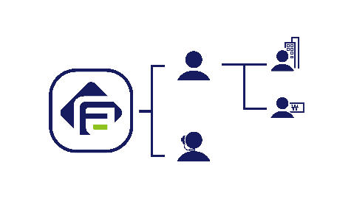
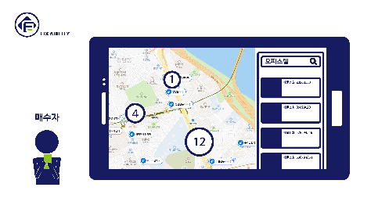

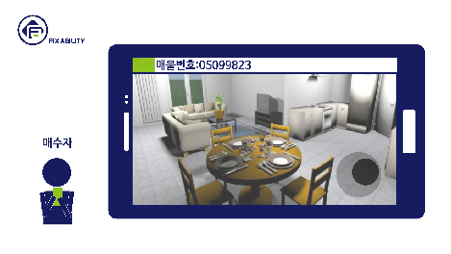
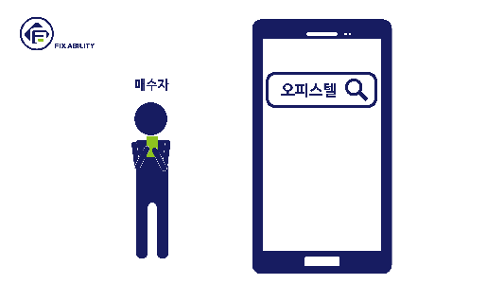
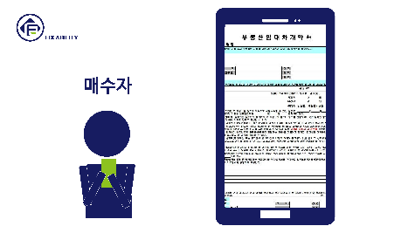
기술소개
Job#
타이틀
소비자( 매수자 )
클라이언트
장소
장면 1
전체 서비스 제공자 소개
1- 로고 > 큰 카테고리 > 작은 카테고리
순서로 페이드 되며 출현
2- 매수자 픽토그램, 로고만 남고, 다른
픽토그램들은 사라짐
장면 4
지도 제공
1- 로딩 화면이 진행 되면서 폰은 가로로 로테이트
2- 로딩이 끝나면서 지도/ 매물 정보
3- 매물 정보를 내리는 애니메이션
4- 하나를 선택하여 화면이동
장면 2
본 영상의 주요 소개
1- 매수자 픽토그램이 커지면서 중앙배치/ 로고 픽토그램은 작아지면서 상단으로 이동
2- 픽토그램 아래로 매수자 표기
장면 5
3d 뷰어
1- 3d 화면이 등장
2- 밑의 버튼이 움직이면서 화면이 돌아감
3- 화면을 드래그 해서 아래로 내리면
계약/ 취소 버튼 등장
4- 계약 버튼 터치
장면 3
앱 사용 시작> 서치
1- 핸드폰을 꺼내는 애니메이션
2- 핸드폰을 꺼낸는 애니메이션 이후, 매수자 픽토그램은 왼쪽으로 이동.
3- 핸드폰 모형이 페이드 인
4- 서치창에 오피스텔 글자 생성
5- 돋보기 클릭
6- 이후 로딩 이미지
장면 6
계약진행
1- 가로로 드래그(슬라이드) 하면 건축물 대장/ 임대차 계약서/ 등기부등본/ 은행대출 연계 서류들/ 전자서명 창이 보여짐
2- 정보 기입 이후 계약 완료
2

